Slide 1



Trò chơi: Tìm đường giúp tôi

Slide 2



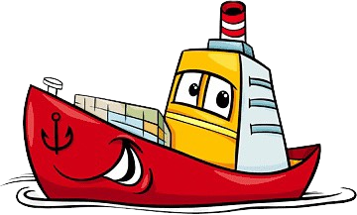


Slide 3


Slide 4


